Slide 1
Глубокое обучение и обработка естественного языка

Slide 2
Примерный план курса
Блок 1. Обзор задач NLP и предобработка текстовых данных
1.1 Знакомство с основными задачи в обработке естественного языка
1.2 Обзор базовых методов предобработки текстов - нормализация, стемминг/лемматизация, морфологический анализ...
Блок 2. Classic ML meets NLP
2.1 Представления текстовых данных: Методы Bag of Words, Tf-Idf
2.2 Представления текстовых данных: Word Embeddings
2.3 Классификация текстов (классический ML)
Блок 3: Задача языкового моделирования - начало
3.1 Статистические и нейросетевые языковые модели: CNN/RNN recap, методы сэмплирования.
3.2 Механизм внимания (attention). Архитектуры encoder-decoder-attention, задача машинного перевода
3.3 Transfer learning в задачах анализа текстов. Self-Attention. Основные архитектуры трансформеров.
Блок 4. Современные LLM
4.1 Модификации трансформеров, альтернативы трансформерам
4.2 Fine-Tuning & PEFT
4.3 RLHF, RLAIF, DPO, KTO
4.4 Ускорение LLM
4.5 Deploy (опционально) - данная тема несколько выходит за рамки курса, поэтому будет рассмотрена, если успеем
4.6 Reasoning
Блок 5. Некоторые прикладные задачи NLP
5.1 Тематическое моделирование
5.2 NER (named entity recognition) - распознавание именованных сущностей
5.3 Автоматическое реферирование (summarization)
5.4 Question answering (построение вопросно-ответных систем)
5.5 *Мультимодальные модели – text-to-image, image retrieval…
5.5 *RAG
* (опционально) – так как данные темы более полно охватываются в других курсах - при наличии запроса от большинства студентов

Slide 3
Как закрыть курс?
8 домашних заданий – 8*10=80 баллов
Reading Club - 15-30 баллов - в зависимости от сложности/объема статьи
Можно выступить на внутреннем reading-club курса, или в любом другом месте, но должна быть запись-подтверждение
Контрибьют в open-source – баллы и формат работы обсуждается индивидуально
Конвертация баллов в оценку:
5 - [70; 80]
4 - [60; 69]
3 - [50; 59]

Slide 4
Как сдавать ДЗ?
Создать приватный репозиторий на GitHub
Дать доступ @pacifikus и своему ментору
Каждая домашняя работа – PR в отдельную ветку hw_n
Добавить @pacifikus и своего ментора в reviewers
Дождаться ревью, если все ок – мержим в main
Если не ок – вносим исправления и снова отправляем на ревью

Slide 5
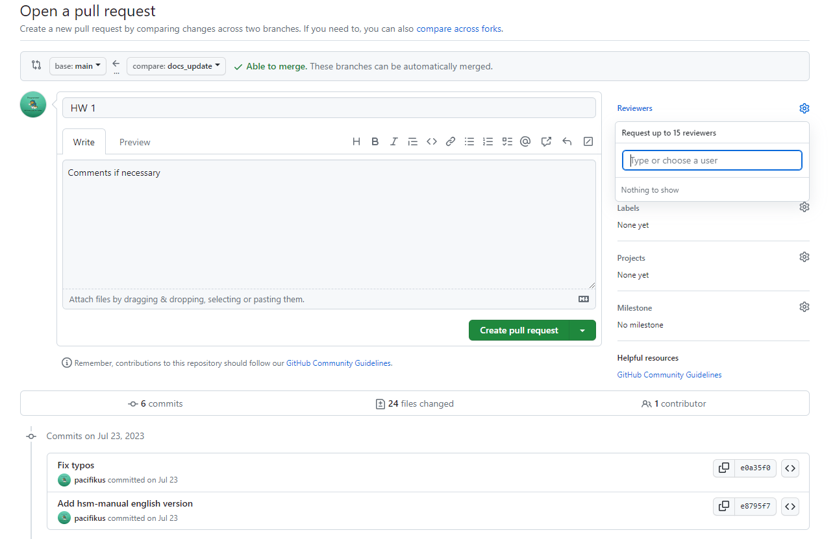
Пример открытия PR
Название PR
Добавляем ревьювера
Комментарии по желанию
Нужен ли более подробный разбор работы с git/github?

Slide 6
Когда сдавать ДЗ?
Мягкий дедлайн – неделя с момента выдачи ДЗ – полный балл
Жесткий дедлайн – 2 недели с момента выдачи ДЗ – 50% баллов
Непредвиденные обстоятельства обсуждаются отдельно

Slide 7
Менторы
Лютова Дарья - @DariaLyutova
Тихобаева Ольга - @otikhobaeva
Федорова Инесса - @notn3ss
Текучева Анна - @AnTkDm

Slide 8
Коммуникация
Чат в tg для любых вопросов по курсу
Можно также писать в личку, если не хочется в чат

Slide 9
Небольшая синхронизация
Напишите, пожалуйста, насколько хорошо вы знакомы с:
Classic ML

Slide 10
Небольшая синхронизация
Напишите, пожалуйста, насколько хорошо вы знакомы с:
Classic ML
Classic ML для текстов – Bag-of-Words, TF-IDF, BM25, …

Slide 11
Небольшая синхронизация
Напишите, пожалуйста, насколько хорошо вы знакомы с:
Classic ML
Classic ML для текстов – Bag-of-Words, TF-IDF, BM25, …
PyTorch / PyTorch Lightning

Slide 12
Небольшая синхронизация
Напишите, пожалуйста, насколько хорошо вы знакомы с:
Classic ML
Classic ML для текстов – Bag-of-Words, TF-IDF, BM25, …
PyTorch / PyTorch Lightning
Basic DL – MLP, функции потерь, функции активации, Dropout, Batch Normalization, инициализация весов, оптимизаторы, early stopping, регуляризация…

Slide 13
Небольшая синхронизация
Напишите, пожалуйста, насколько хорошо вы знакомы с:
Classic ML
Classic ML для текстов – Bag-of-Words, TF-IDF, BM25, …
PyTorch / PyTorch Lightning
Basic DL – MLP, функции потерь, функции активации, Dropout, Batch Normalization, инициализация весов, оптимизаторы, early stopping, регуляризация…
Basic DL для текстовых данных - CNN, RNN, Word2Vec, …

Slide 14
Небольшая синхронизация
Напишите, пожалуйста, насколько хорошо вы знакомы с:
Classic ML
Classic ML для текстов – Bag-of-Words, TF-IDF, BM25, …
PyTorch / PyTorch Lightning
Basic DL – MLP, функции потерь, функции активации, Dropout, Batch Normalization, инициализация весов, оптимизаторы, early stopping, регуляризация…
Basic DL для текстовых данных - CNN, RNN, Word2Vec, …
Attention & Transformers

Slide 15
Ожидания от курса
Я хочу чтобы на этом курсе было…
Я хочу чтобы на этом курсе НЕ было…

Slide 16
